Slide 1
Инклюзивная культура как условие интеграции человека с ограниченными возможностями жизнедеятельности в социальную среду вуза
Татьяна Викторовна Гудина,
доктор педагогических наук,
профессор кафедры дефектологического образования
Череповецкого государственного университета

Slide 2
Инклюзивная культура - фундаментальная основа для создания культуры инклюзивного общества, в котором многообразие потребностей приветствуется, поддерживается, аккумулируется обществом, обеспечивая возможность достижения высоких результатов в соответствии с целями инклюзивного образования и обеспечивая сохранность, принятие, сотрудничество и стимулирование непрерывного совершенствования педагогического сообщества и общества в целом

Slide 3
Состояние проблемы изучения инклюзивной культуры
в философии, антропологии, социологии определено, что человечество может обрести себя только в культуре (Н.А. Бердяев),
культура является отличительным признаком человека (Л.Уайт ),
состоит из внутренне содержащихся и внешне проявляемых норм поведения (Al. Kroeber, Cl.Kluckhohn )
внутренних переживаний и внешних их проявлений (G. Devereux )
складывается из знаний, верований, искусства, нравственности, законов, обычаев и некоторых способностей и привычек, усвоенных человеком как членом общества (Э.Б. Тейлор ) и образующих данное общество (М.Herskovits )
в культурологической перспективе Екушевская А.С., Н.Т. Попова, Шеманов А.Ю. делают акцент на особых культурных потребностях людей с инвалидностью, указывая на необходимость создания поддерживающей социокультурной среды, способствующей инклюзии и интеграции людей с ОВЗ

Slide 4
организационные
условия
культура работников организации
регламентирован в правовом поле Российской федерации (Федеральный закон от 29 декабря 2012 г. № 273-ФЗ «Об образовании в Российской Федерации», Указ Президента Российской Федерации от 5 мая 2012 г. № 597 «О мероприятиях по реализации государственной социальной политики», Государственная программа Российской Федерации «Доступная среда» и др.) и подвержен мониторинговой оценке со стороны контролирующих и надзорных органов
рассматривается готовность педагогов к инклюзивному образованию

Slide 5
Методика включает 15 вопросов, входящих в 4 смысловых блока
принятие ценностей и норм инклюзии
готовность к взаимодействию в условиях инклюзии
осознание необходимости в новых знаниях и умениях
социальная ответственность за результаты инклюзии

Slide 6
Уровень сформированности инклюзивной культуры
приемлемый
высокий
(61 - 75 баллов)
продвинутый (56 – 60 баллов)
достаточный (40 - 55 баллов)
неприемлемый
критический
(28 - 39 баллов)
низкий
(15- 27 баллов)

Slide 7
Уровень сформированности инклюзивной культуры педагогов Вологодской области (%)
Уровни ИК |  | ДОО | Школы | СПО | ВУЗы | Итого
Приемлемый | Высокий | 12,9 | 2,9 | 2,5 | 17,5 | 8,6
 | Продвинутый | 15,7 | 8,0 | 10,0 | 20,5 | 13,1
 | Достаточный | 28,6 | 2,9 | 1,5 | 5,0 | 11,2
Неприемлемый | Критический | 40,0 | 80,6 | 81,0 | 57,0 | 63,5
 | Низкий | 2,9 | 5,7 | 5,0 | 0,0 | 3,6

Slide 8
Характеристика уровней инклюзивной культуры
Высокий уровень
Продвинутый уровень
принимает ценности инклюзивного образования, осознающего необходимость в дополнительных знаниях и умениях и готового к коммуникации с основными участниками инклюзивных образовательных отношений
безоговорочно принимает ценности инклюзии, искренне считает, что это идёт на пользу каждому участнику образовательных отношений, готов к взаимодействию в широком социальном контексте, осознаёт и принимает необходимость изменений себя как личности и как профессионала, принимает ответственность за эффективность инклюзии
Достаточный уровень
педагог обладает устойчивой установкой на принятие и реализацию принципов и ценностей инклюзии, готов к развитию своих профессиональных компетенций и к взаимодействию по вопросам инклюзии с социумом.

Slide 9
Характеристика уровней инклюзивной культуры
Критический уровень
педагог, понимая неизбежность происходящих изменений, не считает, что инклюзия является ресурсом развития общества, не осознаёт и не принимает ценности индивидуализации, готов взаимодействовать по вопросам инклюзии только в узком профессиональном кругу.
Низкий уровень
характеризуется неприятием ценностей и норм инклюзии, отрицанием необходимости развития профессионально важных качеств и умений, неготовностью к взаимодействию по вопросам инклюзии

Slide 10
В результате сопоставительного анализа
более высокий уровень инклюзивной культуры имеют педагоги детских садов и вузов Вологодской области. Мы полагаем, что это связано с рядом факторов: сформированными в регионе традициями и опытом подготовки специалистов по дошкольной дефектологии, с функционированием на базе ЧГУ РУМЦ по обучению инвалидов
Более низкие показатели инклюзивной культуры в школах и учреждениях среднего профессионального образования, мы связываем со слабой коммуникацией между коррекционными и общеобразовательными школами региона, с приоритетом ценности освоения образовательных программ и нацеленностью на итоговую аттестацию, а также с низким уровнем профессиональной готовности и малым опытом рефлексии работы педагогов в условиях инклюзии.

Slide 11
Инклюзивная культура
«Смысловая рамка» жизни
идентичность
Кто я
и кто для меня другие / иные?
деятельность
Что делаю я с собой и другими
(в т.ч. для преодоления барьеров общения)?
ценности
Ради чего я готов что-то делать?

Slide 12
аксиологический (система инклюзивных ценностей)
мировоззренческий
(личностная направленность на реализацию инклюзивных идей)
личностный
(совокупность важных для работы в инклюзивной среде личностных качеств)
поведенческий (специфические нормы этикета, характерные для социальных взаимодействий внутри инклюзивного сообщества)
психологический (осознание законов тех психических явлений, с которыми придется работать в условиях инклюзии)

Slide 13
Ценностные ориентиры для запуска социальной и образовательной инклюзии
Ценность универсального дизайна образовательной среды на всех уровнях образования
Ценности обеспечения независимой жизни и высокого качества жизнеобеспечения на всех этапах жизненного пути
Ценности стимулирования самостоятельности и активности в выборе жизненной и образовательной траектории
Ценности обеспечения равных прав на образование
Ценности толерантного отношения к особенностям человека

Slide 14
Применение критерия корреляции рангов Спирмена показало
наиболее активны и высоко мотивированы, заинтересованы в развитии своих компетенций те педагоги, которые имели позитивный опыт социальной или образовательной инклюзии, кто в своём личном опыте или жизненной истории имели возможность взаимодействовать и помогать включению инвалидов в социум, образование и жизнь. (r=0,77, значимо при ρ ≤ 0, 05)

Slide 15
Выводы
Инклюзивная культура - фундаментальная основа для создания культуры инклюзивного общества, в котором многообразие потребностей приветствуется, поддерживается, аккумулируется обществом, обеспечивая возможность достижения высоких результатов в соответствии с целями инклюзивного образования и обеспечивая сохранность, принятие, сотрудничество и стимулирование непрерывного совершенствования педагогического сообщества и общества в целом

Slide 16
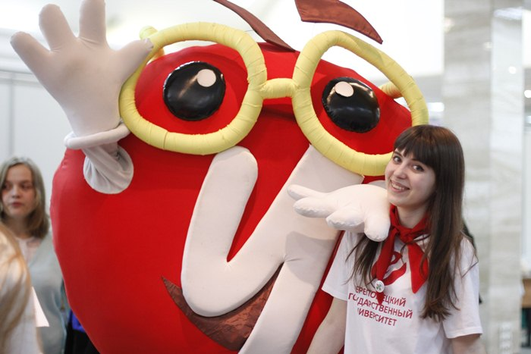
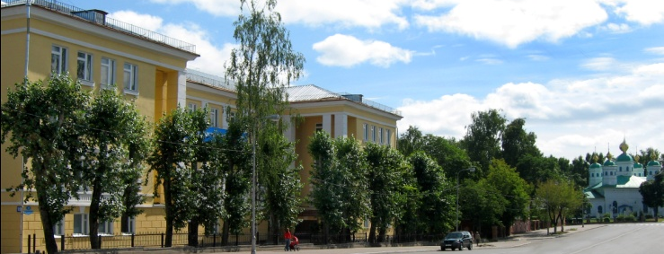
Наши контакты:
Контактный телефон: 8-8202-518-123
CALL-центр: 8-800-550-19-35
E-mail: rumts_czfo_chgu@mail.ru
k.defo@mail.ru
kpisp@chsu.ru
Зав.кафедрой дефектологического образования:
д.п.н., профессор Денисова Ольга Александровна:
Notes:
16

